Slide 2
Látky mohou mít tři skupenství:
Pevné
Kapalné
Plynné
Např. led, voda, vodní pára
Skupenství látek se může za jistých podmínek měnit-
nastává změna skupenství

Slide 3
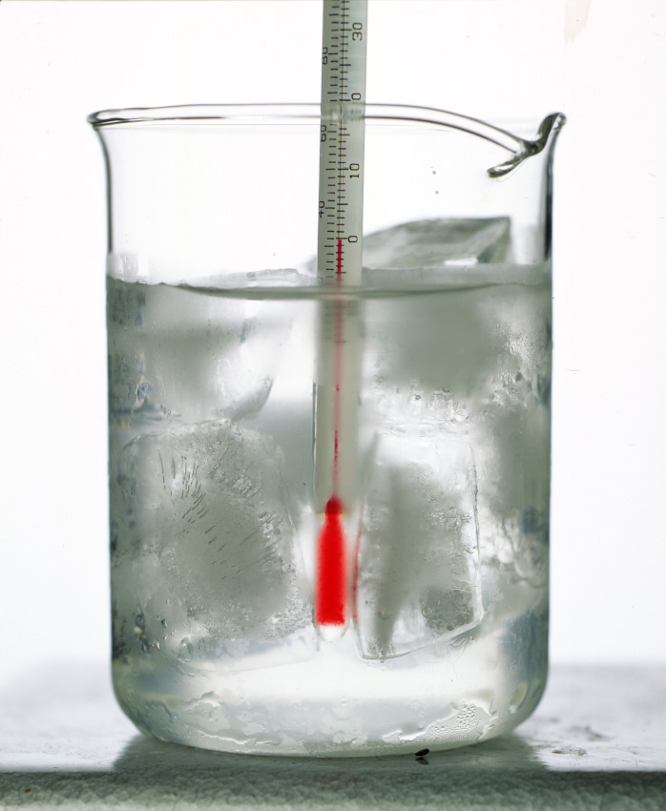
Zapiš do sešitu
Tání
Jestliže zahříváme těleso z krystalické látky, zvyšuje se jeho teplota a po dosáhnutí teploty tání t_{t} se přeměňuje na kapalinu se stejnou teplotou. (Tab. F 11)
Amorfní látky (např. vosk, asfalt, sklo) nemají určitou teplotu tání, tají postupně (měknou).

Slide 4
Zapiš si do sešitu
Skupenské teplo tání L_{t}:
je teplo, které přijme těleso z krystalické látky při teplotě tání, aby se přeměnilo na kapalinu se stejnou teplotou. Jednotka je $kJ$.
Měrné skupenské teplo tání l_{t} (Tab F 11)
je teplo, které přijme těleso z krystalické látky s hmotností 1 kg při teplotě tání, aby se přeměnilo na kapalinu se stejnou teplotou.
Jednotka je $\frac{kJ}{kg}$ .
$L_{t}=l_{t}$.m

Slide 5
Jestliže krystalická látka přijímá teplo, zvětšuje se E_{k}
kmitavého pohybu částic. Částice zvětšují rozkmity,
čímž se zvětšuje vzdálenost mezi nimi.
Při teplotě tání t_{t} se rozkmity zvětší natolik, že
se narušuje vazba mezi částicemi mřížky, mřížka
se rozpadává, látka taje.
V různých látkách jsou vazebné síly různě velké,
proto mají látky při daném vnějším tlaku různou
teplotu tání.

Slide 6
Křivka tání
je grafické znázornení závislosti teploty tání látky
na tlaku.
olovo
led
Olovo - s rostoucím tlakem se zvyšuje teplota tání.
Led - s rostoucím tlakem se snižuje teplota tání.

Slide 7
Regelace ledu (znovuzamrzání):
Pod nataženým drátem je velký tlak a teplota tání
je nižší než 0 ºC. Nad drátem voda znovu zamrzne.

Slide 8
Regelace ledu umožňuje skluz při bruslení.
Led pod tlakem brusle taje a vzápětí znovu tuhne.

Slide 9
Zapiš si do sešitu
Tuhnutí:
jestliže kapalinu, která vznikla tání krystalické látky, ochlazujeme, mění se při teplotě tání na pevné těleso - tuhne.
Teplo odebrané látce při tuhnutí se nazývá skupenské teplo tuhnutí - L_{t}
$$L_{t}=l_{t}.m$$
l_{t} - měrné skupenské teplo tuhnutí
Měrné skupenské teplo tuhnutí l_{t} je teplo, které odevzdá kapalné těleso o hmotnosti 1 kg při teplotě tuhnutí, aby se změnilo na pevnou látku se stejnou teplotou.
Teplota tuhnutí látky je stejná jako teplota tání.

Slide 10
Tuhnutí:
- ochlazením kapaliny na teplotu tuhnutí se vlivem
vazebných sil tvoří krystalizační jádra.
V okamžiku ztuhnutí se krystalky navzájem dotýkají
a tvoří zrna.

Slide 11
Napiš si do sešitu
Urči teplo, které musíme dodat 2,5 kg železa zahřátého na teplotu tání, aby roztálo.
$$m=2,5 kg$$
$l_{t}=289\frac{kJ}{kg}$ (Tab. F 11)
$$L_{t}=?(kJ)$$
$$L_{t}=m.l_{t}$$
$$L_{t}=2,5 . 289$$
$$L_{t}=722,5 kJ$$
Na roztátí 2,5 kg železa musíme dodat 722,5 kJ tepla.

Slide 12
Napiš si do sešitu
Jak velké teplo dodá svému okolí voda o teplotě 0 °C a hmotnosti 125 g, která zmrzne na led o teplotě 0 °C?
$$m=125 g=0,125 kg$$
$$l_{t}=334\frac{kJ}{kg}$$
$$L_{t}=?\left(kJ\right)$$
____________________________________________
$$L_{t}=m.l_{t}$$
$$L_{t}=0,125 . 334$$
$$L_{t}=41,75 kJ$$
Voda odevzdá při zmrznutí do okolí 41,75 kJ.

Slide 13
Vypočítej do sešitu
Ve termosce je 0,3 l vody o teplotě 15 °C. Přidáme do ní 4 kostky ledu o teplotě 0 °C a celkové hmotnosti 20 gramů. Roztaje všechen led ve vodě?
(Návod: Vypočti a porovnej teplo L_{t} potřebné k roztátí ledu a odevzdané teplo Q při ochlazení vody z 15 °C na 0 °C.)
2. Na jakou teplotu se musí zahřát hliníkový valeček o hmotnosti 0,75 kg, aby se začal tát. Jaké teplo potřebuje potom na úplné roztátí?
3. Je možné roztavit olovo a proč
v cínovém kelímku?
v zinkovém kelímku?
(Návod: najdi a porovnej teploty tání)

Slide 14
Otázky
Jaký je rozdíl mezi táním a tuhnutím?
Jaký je rozdíl mezi skupenským teplem a měrným skupenským teplem?
Jak vypočítáme teplo potřebné na roztátí určité látky? (vzorec)
Může existovat současně pevné a kapalné skupenství téže látky?
Jakou teplotu má voda na povrchu rybníku, plavou-li v ní ledové kry?
Umíš vysvětlit?
Proč rybník nepromrzne až na dno?
Proč je v iglú tepleji než venku?
Proč na bruslích dojedeš po ledě dál než v botách?
Proč je Martina Sáblíková rychlejší než Usain Bolt?
Proč se na zimu vypouští voda z trubek, které se nepoužívají?
Proč voda v řece zamrzá hůře než v rybníce?
Proč se v zimě solí zamrzlé silnice?
Proč je na jaře, když tají ledy, u blízko u řeky chladněji?
Proč se po zhasnutí svíčky vytvoří uprostřed svíčky důlek?

